Slide 1
ЗАСТОСУВАННЯ МЕТОДІВ МАШИННОГО НАВЧАННЯ ДЛЯ ПРОГНОЗУВАННЯ ЕЛЕМЕНТІВ КОНСТРУКЦІЙ
Дніпровський національний університет імені Олеся Гончара Факультет прикладної математики Кафедра обчислювальної математики та математичної кібернетики
Виконавець: Студент групи ПА-18-1 Щербак Роман Олексійович Керівник: Доктор фіз.-мат. наук, професор А.Є. Шевельова

Slide 2
ВСТУП
Об’єкт дослідження: методи машинного навчання як інструменти для прогнозування швидкості росту втомних тріщин;
Предметами дослідження є моделі опорних елементів конструкцій із втомними тріщинами;
Метою дослідження є оцінка міцності та залишкової довговічності елементів конструкцій методами машинного навчання;
Завдання:
Аналітичний огляд методів машинного навчання;
Створення програмного забезпечення для створення та навчання нейронної мережі, визначення її оптимальної архітектури, тестування;
Прогнозування швидкості росту втомних тріщин елементів конструкцій із алюмінієвого сплаву 2024-T351.
Методи дослідження: нейронні мережі як інструменти для прогнозування швидкості росту втомних тріщин. Програма, написана мовою Python.

Slide 3
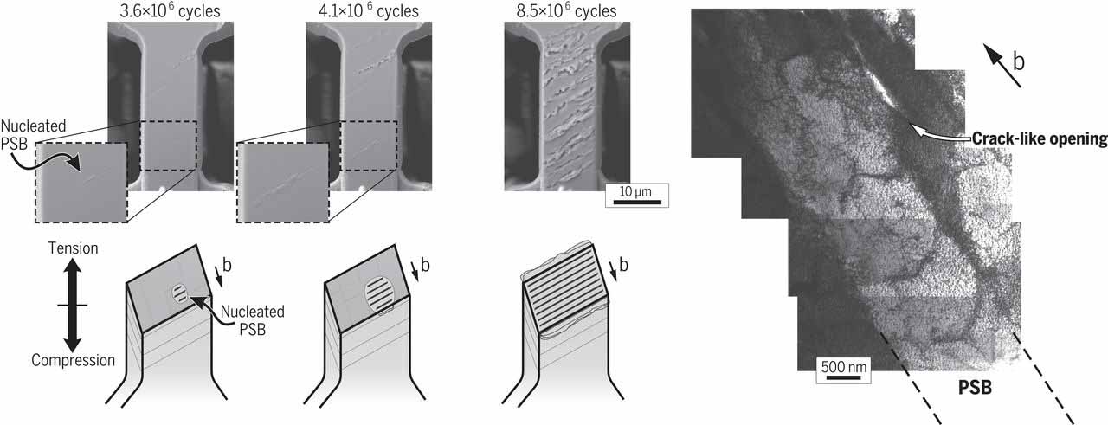
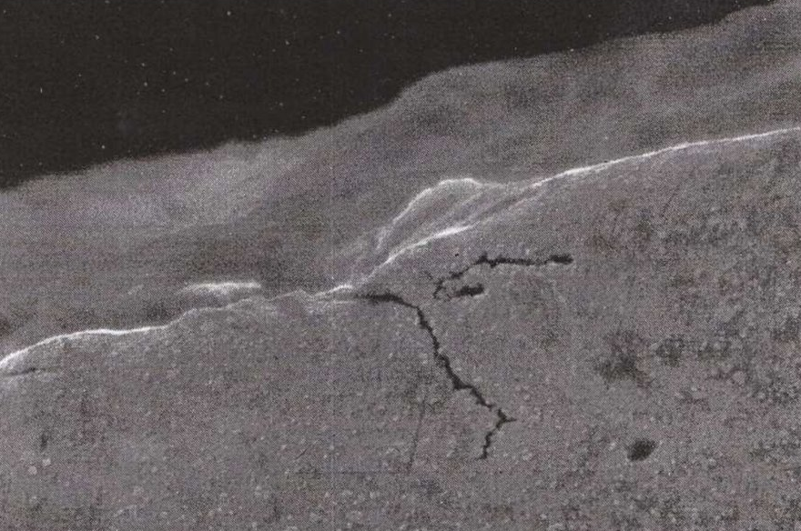
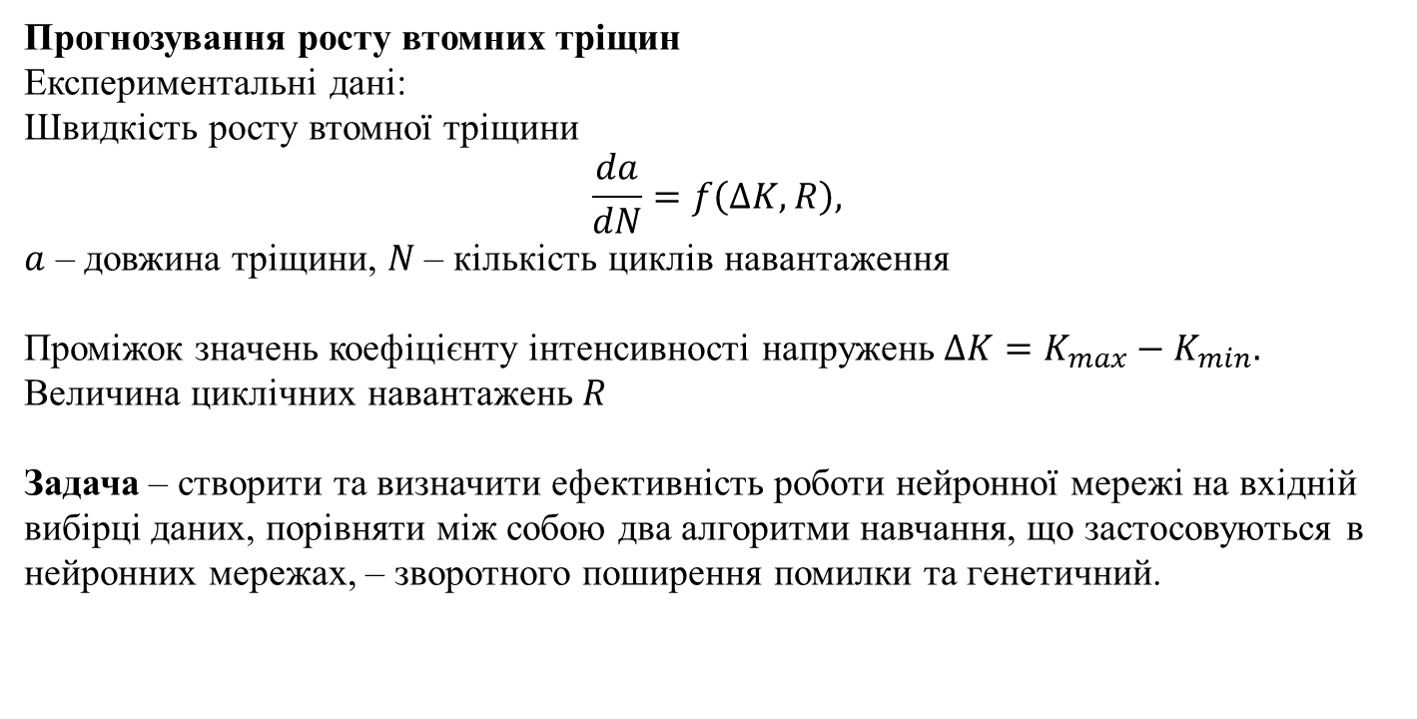
ПОСТАНОВКА ЗАДАЧІ
Прогнозування росту втомних тріщин
Експериментальні дані:
Швидкість росту втомної тріщини
$$\frac{da}{dN}=f\left(ΔK,R\right),$$ $a$ – довжина тріщини, $N$ – кількість циклів навантаження
Проміжок значень коефіцієнту інтенсивності напружень $ΔK=K_{max}−K_{min}.$
Величина циклічних навантажень$R$
Задача – створити та визначити ефективність роботи нейронної мережі на вхідній вибірці даних, порівняти між собою два алгоритми навчання, що застосовуються в нейронних мережах, – зворотного поширення помилки та генетичний.

Slide 4
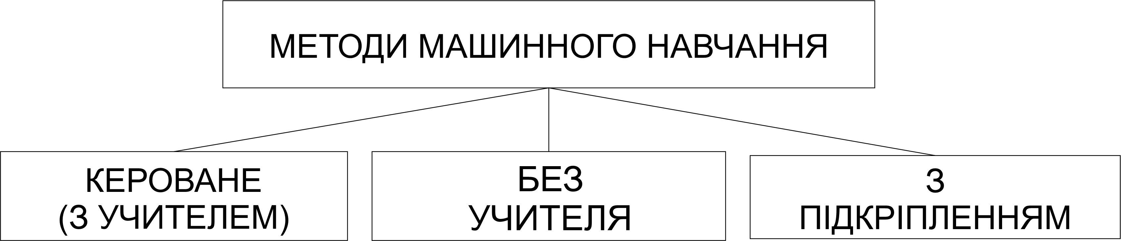
МАШИННЕ НАВЧАННЯ
Машинне навчання – галузь штучного інтелекту, мета якої – розробка методів, що втілюють різноманітні форми навчання, особливо механізми, що утворюють знання на прикладах або даних;
Моделі:
дерева ухвалення рішень;
метод опорних векторів;
метод k-найближчих сусідів;
нейронні мережі.

Slide 5
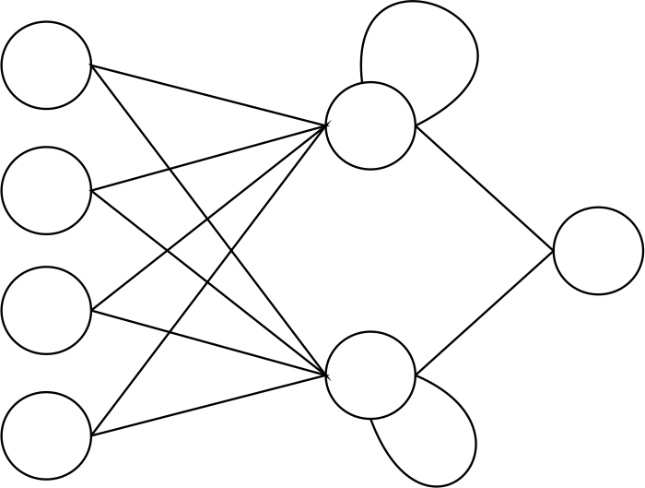
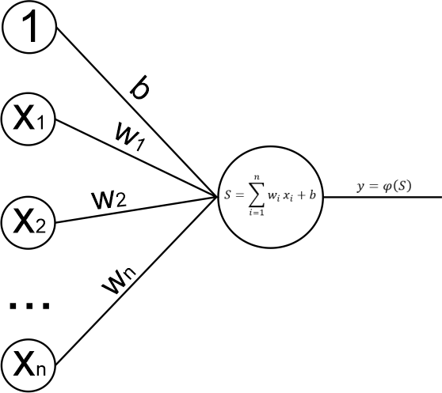
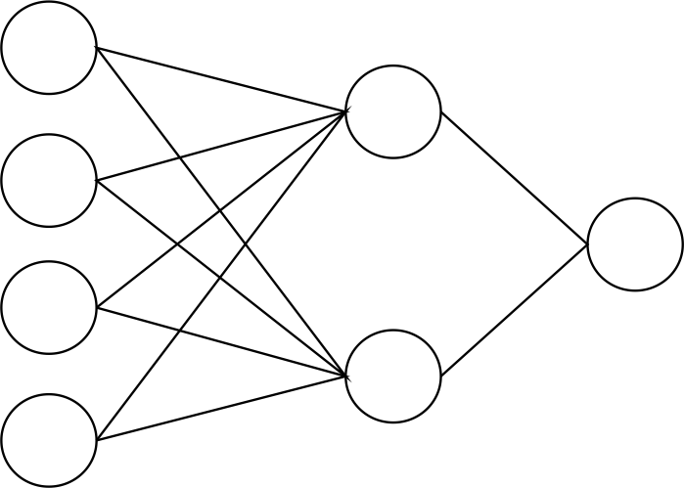
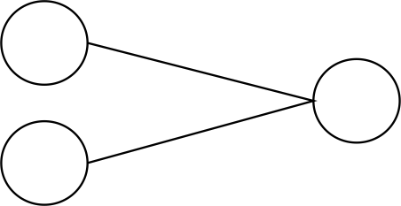
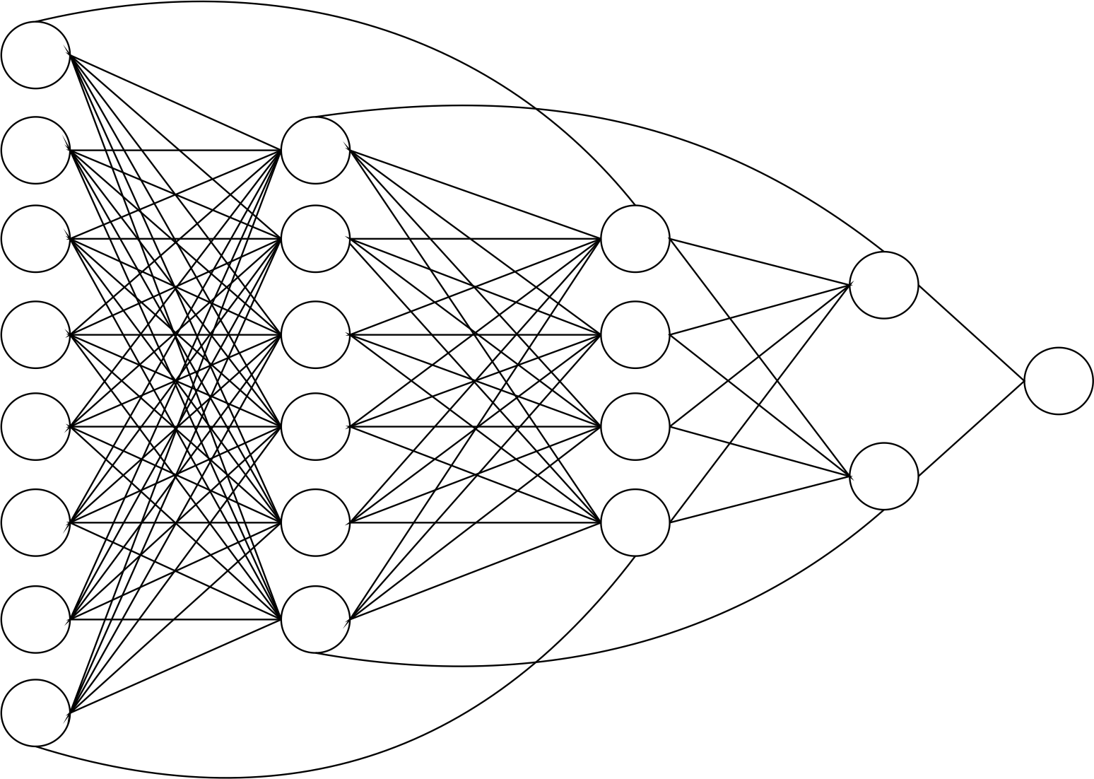
НЕЙРОННІ МЕРЕЖІ
Нелінійні математичні засоби, що симулюють обробку інформації людським мозком;
Штучний нейрон – простий об’єкт, спроможний здійснювати лінійну афінну трансформацію за допомогою функції передачі;
Нелінійність забезпечують функції активації.

Slide 6
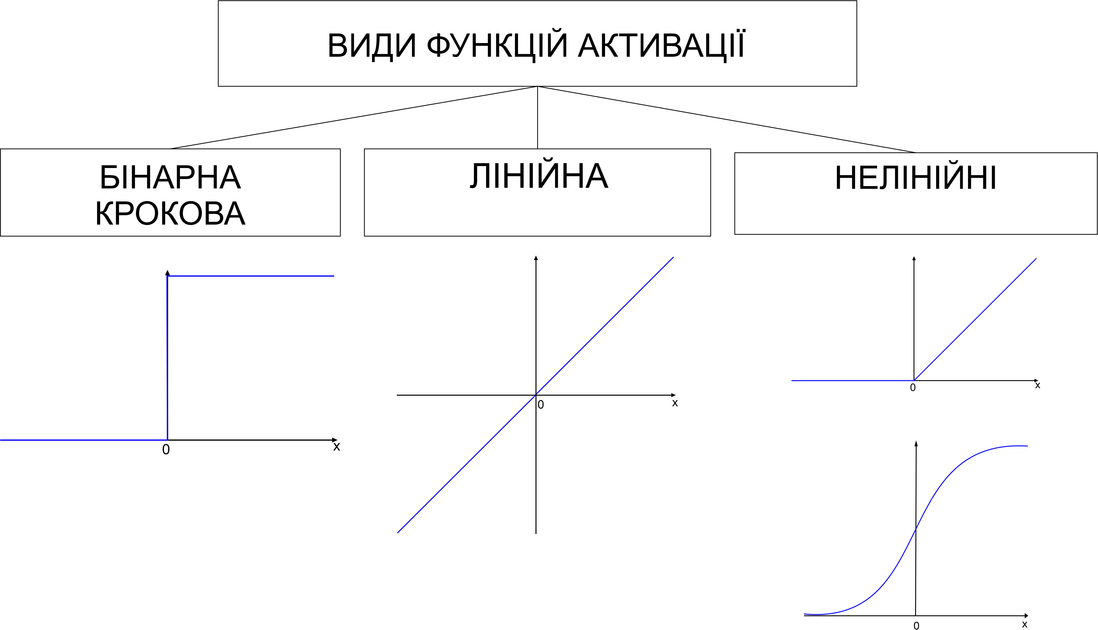
ФУНКЦІЇ АКТИВАЦІЇ
Існують три види функцій активації;
Основні нелінійні функції – ReLU (та деякі модифікації), логістична, гіперболічний тангенс.

Slide 7


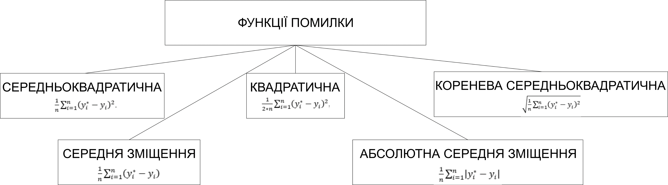
НАВЧАННЯ НЕЙРОННИХ МЕРЕЖ
Навчання – мінімізація функції помилки;
Алгоритм зворотного поширення помилки (градієнтного спуску) – зміна ваг зв’язків і зміщень нейронів за узагальненим дельта-правилом;
Види навчання на вибірках даних:
Дозоване;
Онлайн;
Мінідозоване.

Slide 8
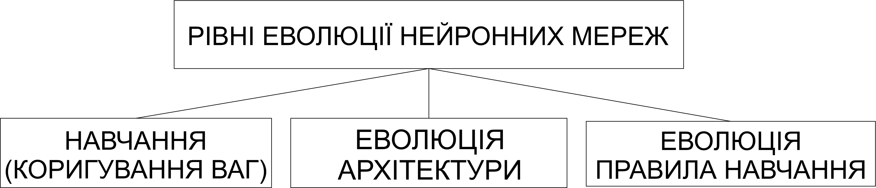
ЕВОЛЮЦІЙНІ НЕЙРОННІ МЕРЕЖІ
Еволюційні алгоритми – стохастичні методи оптимізації, що діють за принципами еволюції у природі;
Генетичний алгоритм – симуляція дарвінівської еволюції;
Популяція хромосом, кожна з яких – потенційний розв’язок задачі;
Схрещування – обмін генами між особинами-батьками, утворення особин-нащадків.
Мутація – випадкова зміна значень певних генів, дозволяє ввести новий матеріал у популяцію.

Slide 9
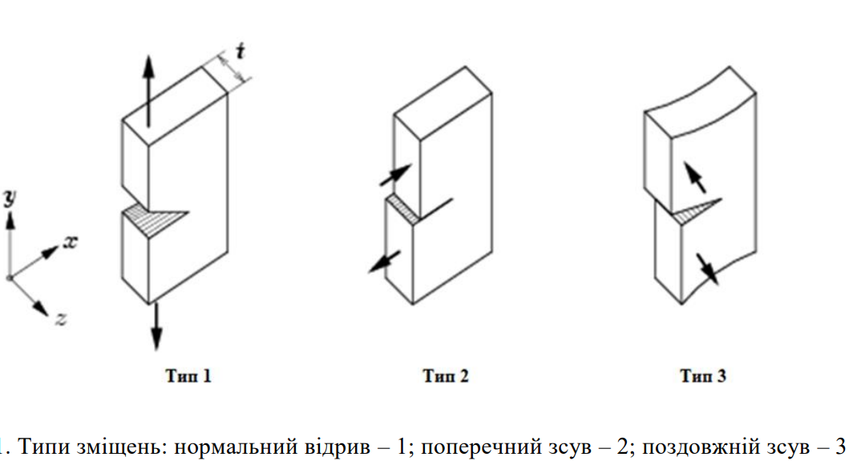
ПРИКЛАДНА ЗАДАЧА
Задача про визначення швидкості росту втомних тріщин;
Причини появи та росту втомних тріщин – невеликі дефекти чи тріщини, наявні з самого початку чи такі, що з’явились у процесі роботи;
Виникнення стається через узаємне зміщення берегів тріщини;
Моделі задачі:
Закон Періса;
Закон Вокера;
Модель Формана.

Slide 10
ОПИС ПРОГРАМНОГО ЗАБЕЗПЕЧЕННЯ
Програма, написана мовою Python, складається з 9 модулів:
main – задання параметрів, запуск необхідні для роботи функції інших модулів
get_data – отримання вибірки даних, активаційних функцій;
neuron_class – клас, що втілює необхідні операції для роботи нейронів мережі;
create_network – побудова нейронної мережі;
calculations – проведення обчислень, навчання, виведення результатів, створення графіків;
genetic_algorithm_functions – необхідні для генетичного алгоритму функції;
backropagation_functions – необхідні для алгоритму зворотного поширення помилки функції;
learning_algorithms – навчання мережі;
activation_functions – зберігання активаційних функцій;

Slide 11
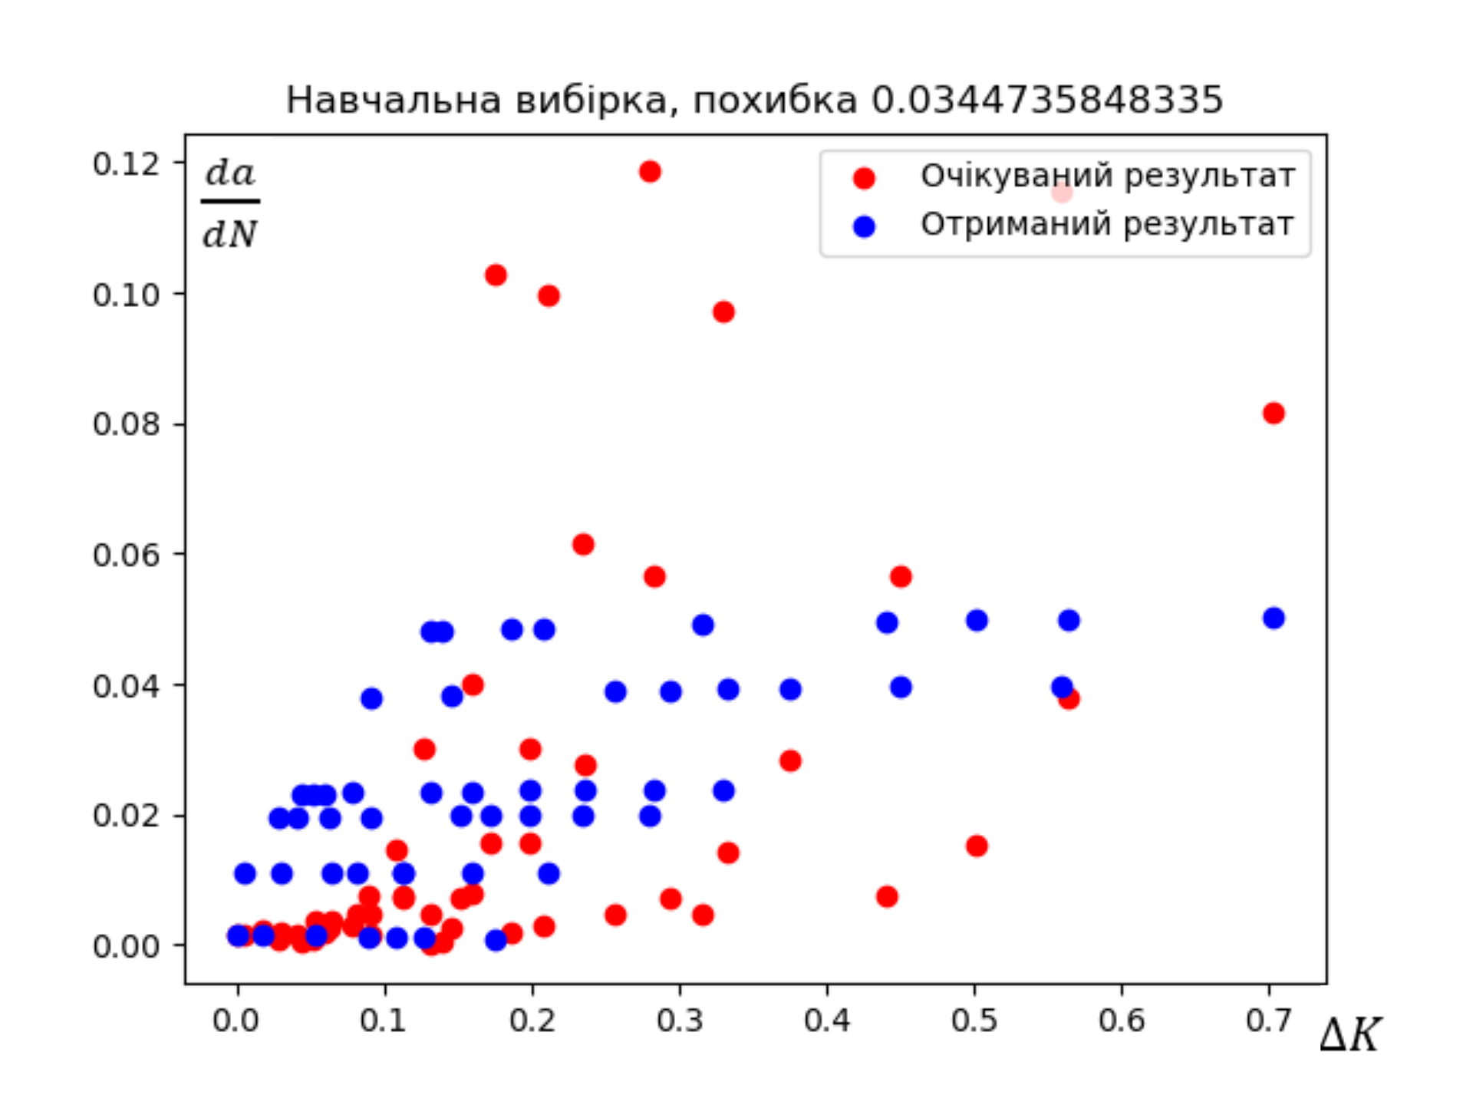
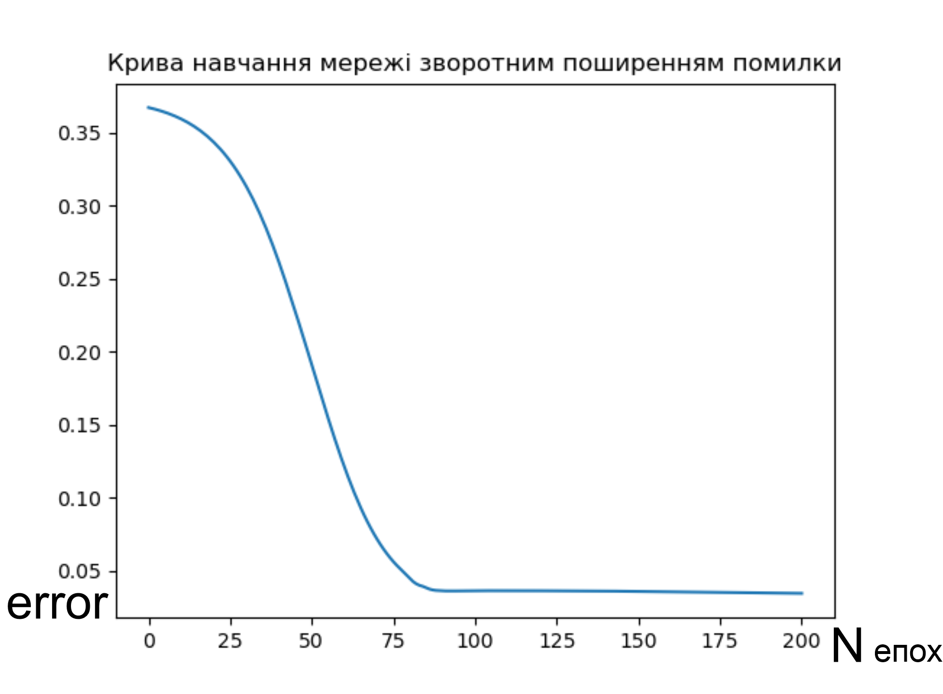
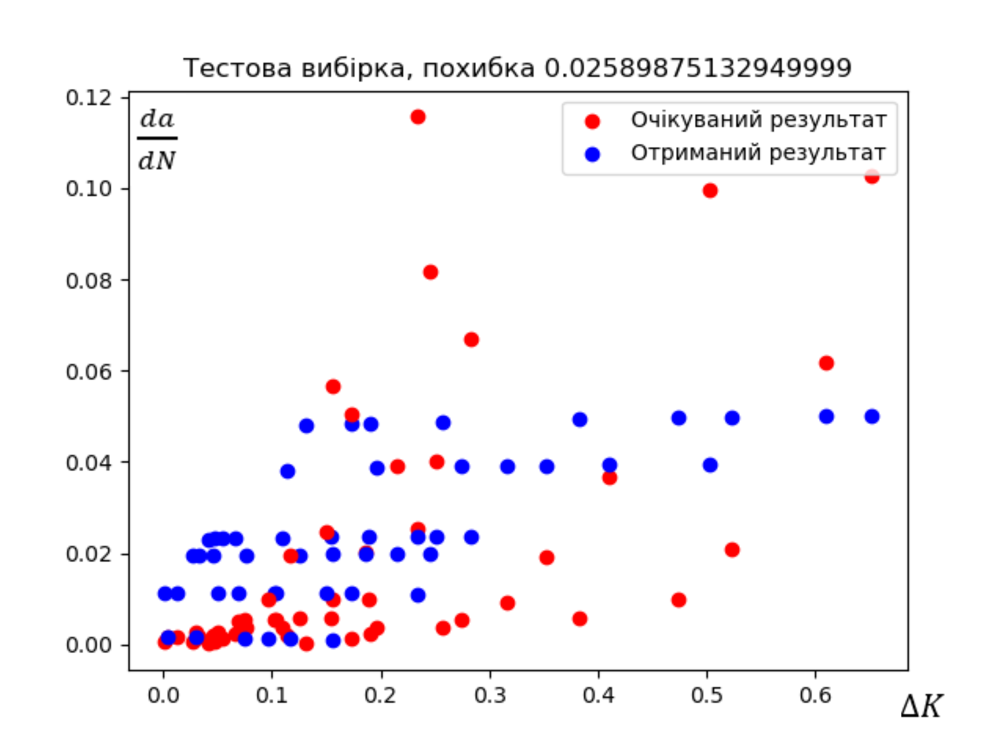
АНАЛІЗ РЕЗУЛЬТАТІВ
Алгоритм зворотного поширення помилки

Slide 12
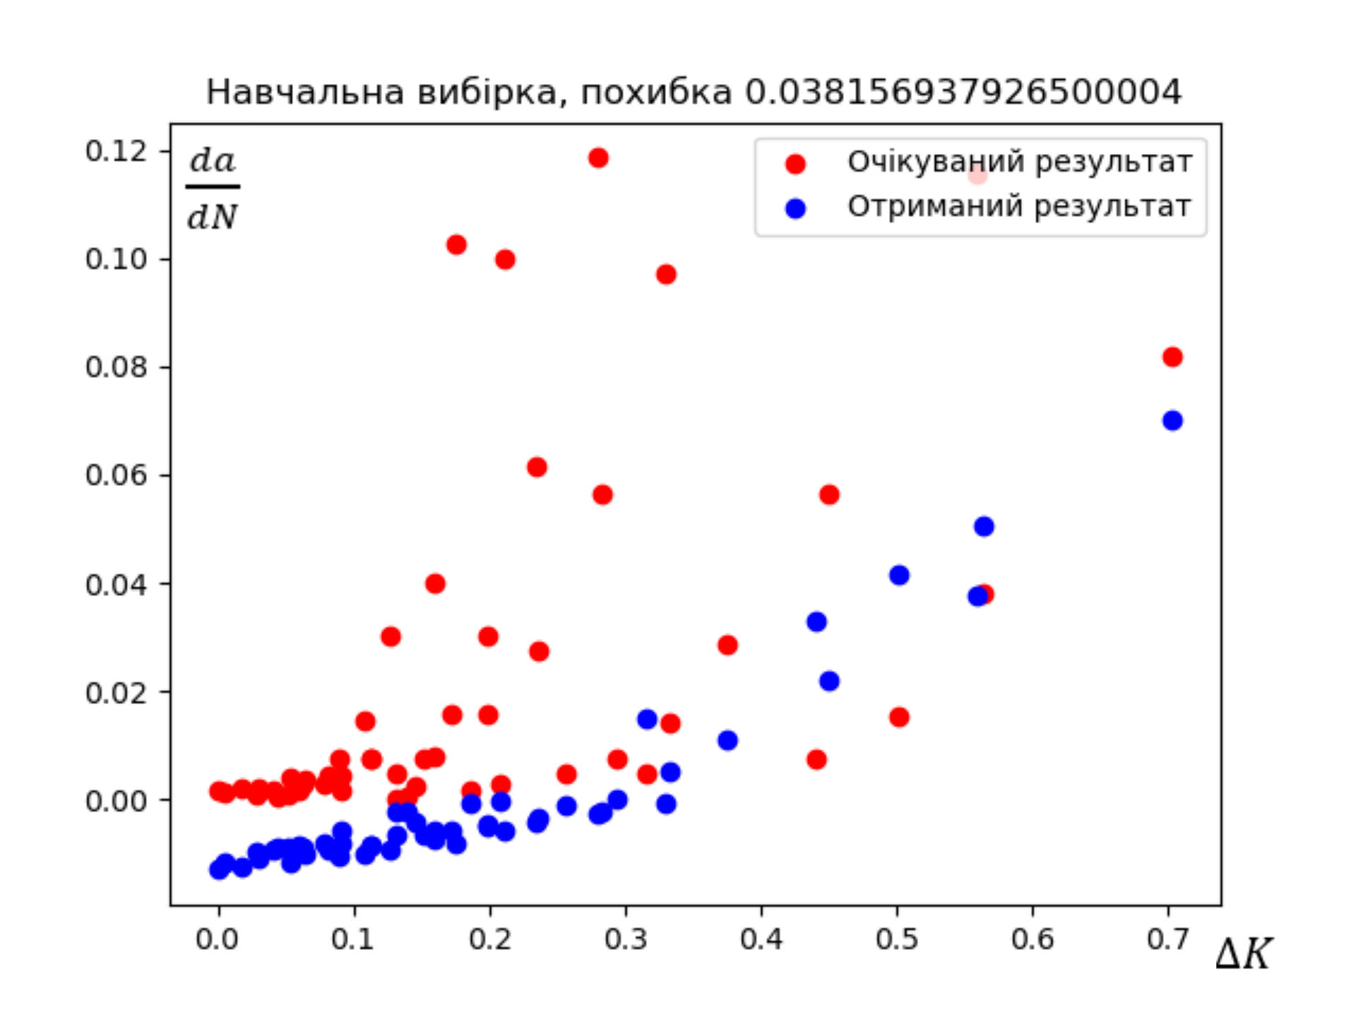
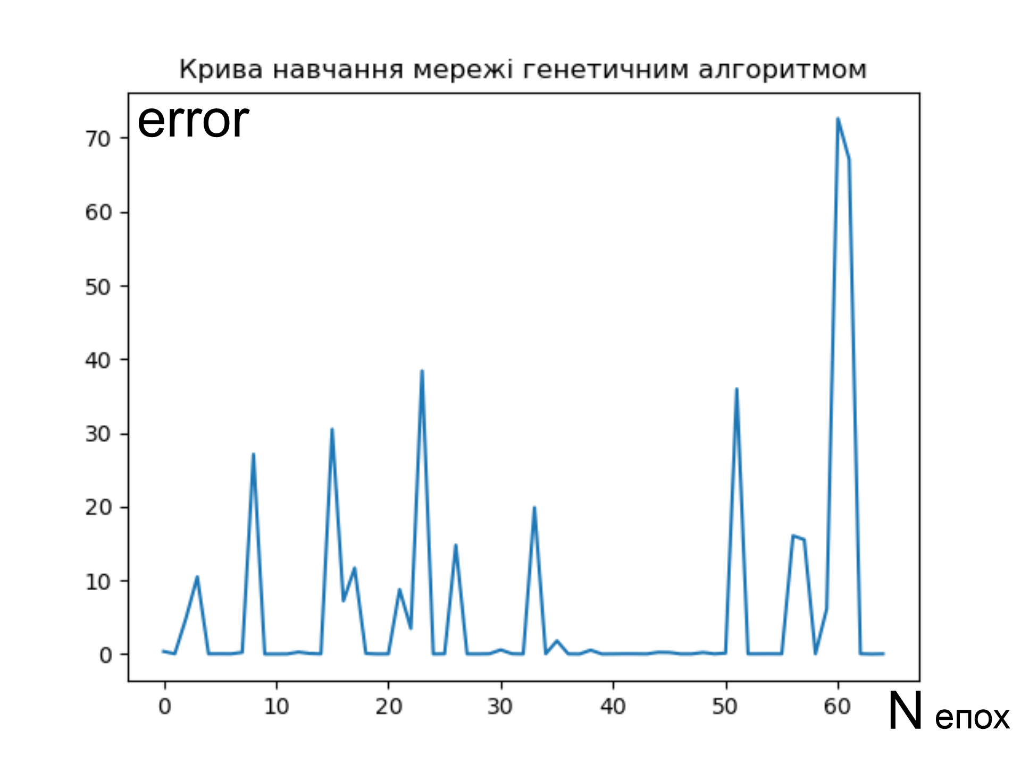
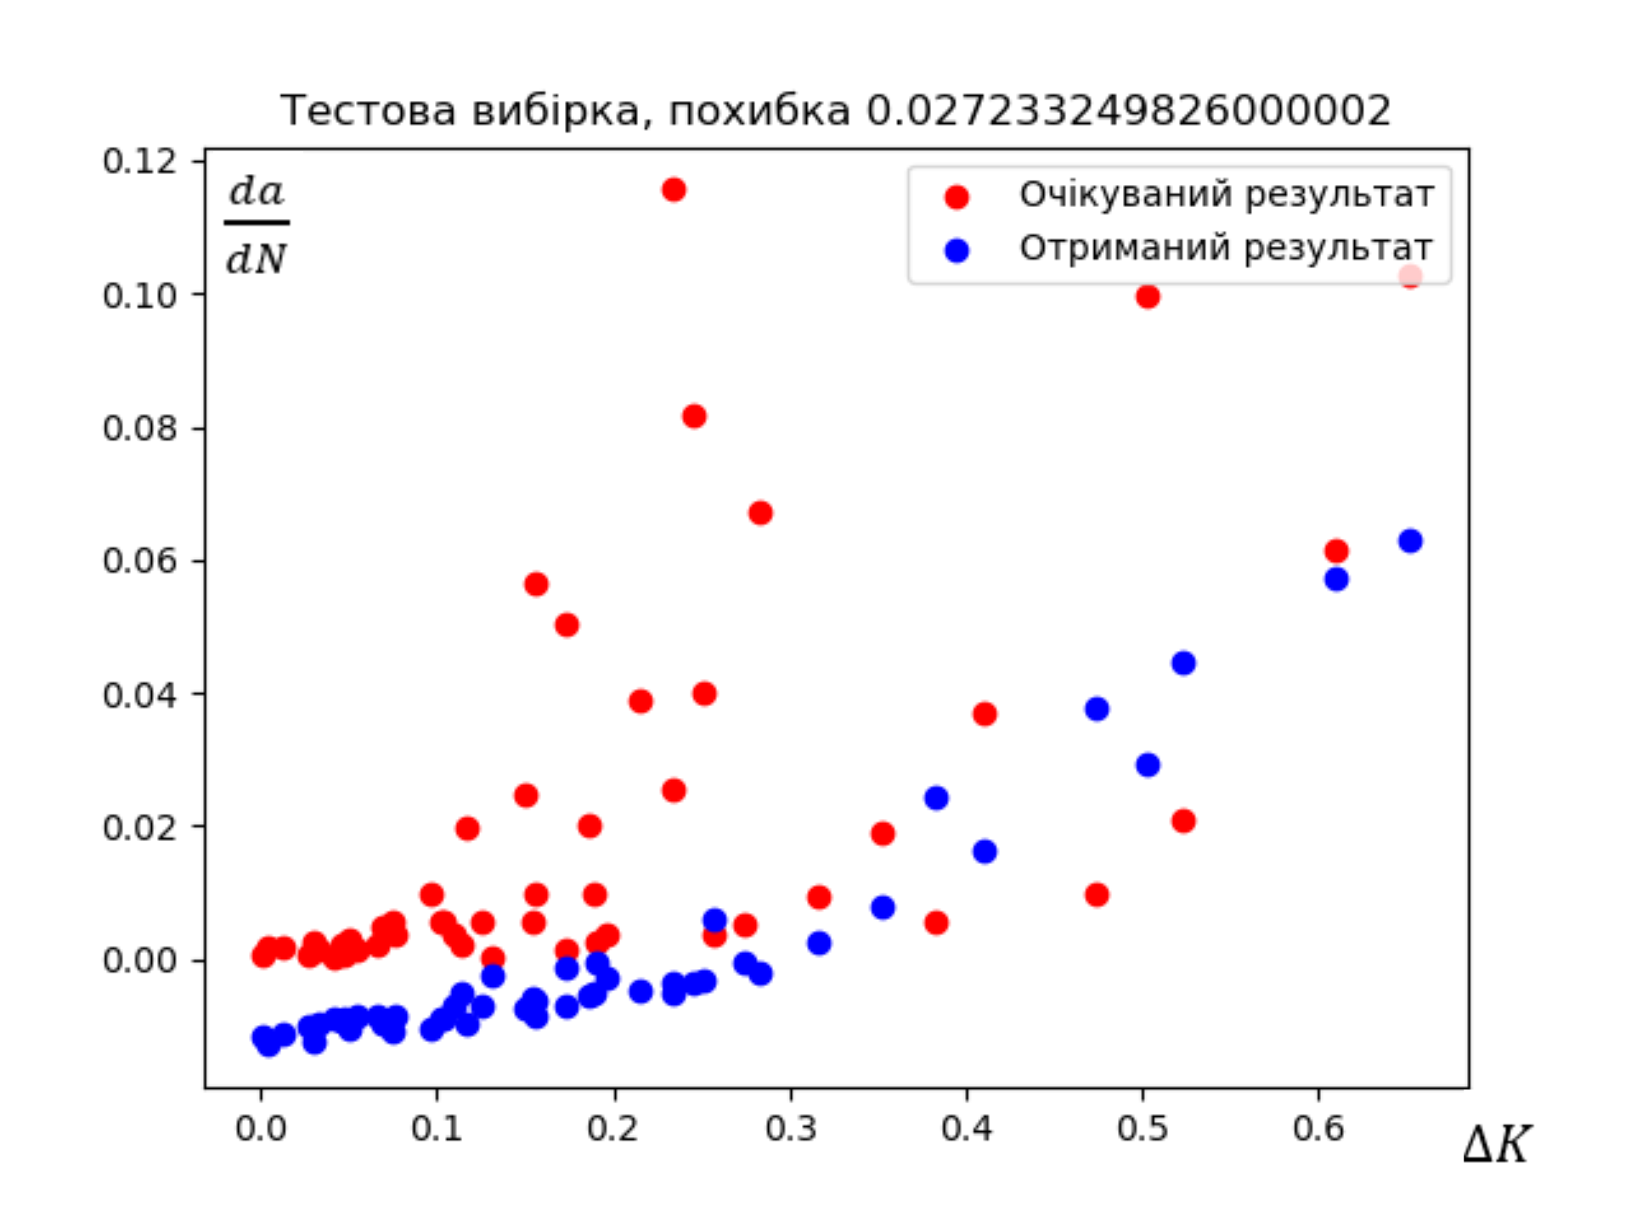
АНАЛІЗ РЕЗУЛЬТАТІВ
Генетичний алгоритм

Slide 13
ВИСНОВКИ
Сформульовано математичну постановку задачі прогнозування руйнування елементів конструкцій через ріст втомних тріщин;
Розглянуто теоретичні принципи й методи машинного навчання, різні його види;
Описано теоретичні принципи побудови та роботи нейронних мереж, описано алгоритми навчання: зворотного поширення помилки, генетичний.
Розглянуто принципи появи втомних тріщин, моделі задачі про швидкість росту втомних тріщин;
Створено та протестовано програмний код розв’язання задачі за допомогою нейронної мережі;
Порівняно алгоритми зворотного поширення помилки та генетичний, визначено перевагу першого у швидкості навчання та збіжності до оптимального результату.

Slide 14
ДЯКУЮ ЗА УВАГУ

